Slide 1
指数法則①
$a^{m}×a^{n}$=$a^{m+n}$
$a^{m}×a^{n}$=$a^{m+n}$
$$aがm個$$
$$aがn個$$
$$aが(m+n)個$$

Slide 2
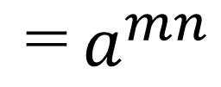
指数法則②
${(a^{m})}^{n}$=$a^{mn}$
${(a^{m})}^{n}$=$a^{m}×a^{m}×$・・・$×a^{m}$
$$＝a^{mn}$$
$$a^{m}がn個$$
$$aがmn個$$

Slide 3

指数法則③
${(ab)}^{n}=a^{n}b^{n}$
${(abc)}^{n}=a^{n}b^{n}c^{n}$

Slide 4
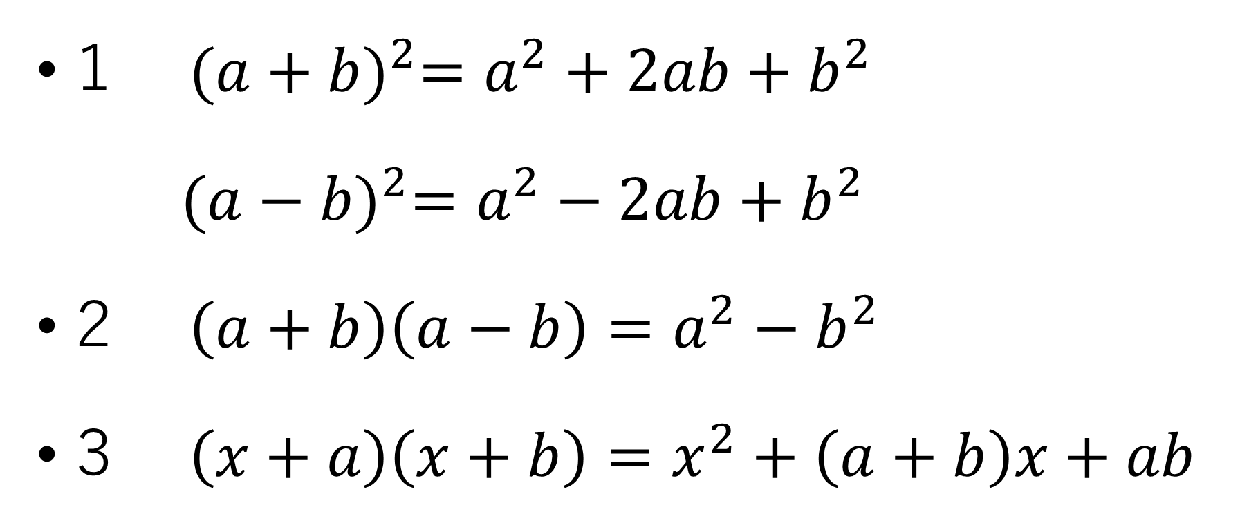
展開公式
（中学校の復習）
１ ${(a+b)}^{2}=a^{2}+2ab+b^{2}$
${(a−b)}^{2}=a^{2}−2ab+b^{2}$
２ $\left(a+b\right)\left(a−b\right)=a^{2}−b^{2}$
３ $\left(x+a\right)\left(x+b\right)=x^{2}+\left(a+b\right)x+ab$

Slide 5

＜例１３＞
$$(a+b+1)(a+b−1)$$
$$(a+b+1)(a+b−1)$$
$$={(a+b)}^{2}−1$$
$$=a^{2}+2ab+b^{2}−1$$
→
$$(A+1)(A−1)$$
$${=A}^{2}−1$$
数学の鉄則
同じものは一つにまとめる

Slide 6
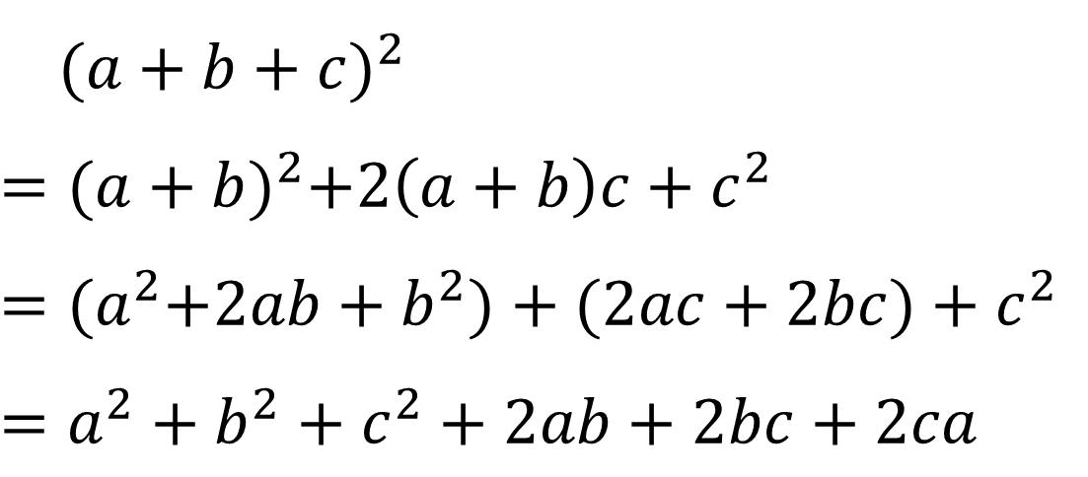
展開公式
${(a+b+c)}^{2}=a^{2}+b^{2}+c^{2}+2ab+2bc+2ca$
$${ (a+b+c)}^{2}$$
$$={(a+b)}^{2}+2\left(a+b\right)c+c^{2}$$
$$={(a}^{2}+2ab+b^{2})+(2ac+2bc)+c^{2}$$
$$=a^{2}+b^{2}+c^{2}+2ab+2bc+2ca$$
$${(A+c)}^{2}=A^{2}+2Ac+c^{2}$$

Slide 7

＜例１３＞
${(a+b)}^{2}{(a−b)}^{2}$
$$={\{\left(a+b\right)\left(a−b\right)\}}^{2}$$
$$={(a^{2}−b^{2})}^{2}$$
$$={(a^{2})}^{2}−2a^{2}b^{2}+{(b^{2})}^{2}$$
$$=a^{4}−2a^{2}b^{2}+b^{4}$$
$${(ab)}^{2}=a^{2}b^{2}$$
$$\left(a+b\right)\left(a−b\right)=a^{2}−b^{2}$$
$${(a−b)}^{2}=a^{2}−2ab+b^{2}$$
どの公式が適用されるかを見極める

